Slide 1
2021 Smarcle 겨울방학 프로그램 설명회
ghoon99@kakao.com

Slide 2
겨울방학 프로그램!!
1. 모두의 딥러닝 (인공지능 스터디)
2. 팀/개인 프로젝트 지원 행사
3. GE 관련 진행 상황과 계획

Slide 3
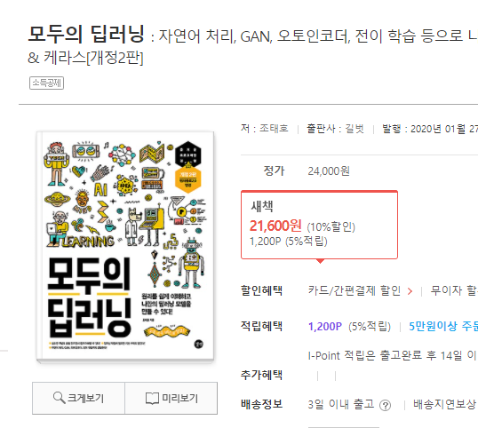
스터디 안내
모두의 딥러닝 (책) 스터디

Slide 4
2. 팀/개인 프로젝트 지원 행사
개인 / 팀 가능
1월 말에 짧은 중간발표회 (예정)
2월말 에 성과 발표회
완주 시 상품 있음..?
완주하는 사람이 많아 질 수록 보상 증가
주제는 인공지능과 결합하면 좋지만 꼭 안들어가도 됨
(자유로운 분위기에서 프로젝트)
예시
- 웹 프로그래밍(동아리사이트 꾸미기)
- 임베디드 보드 활용 (아두이노로 재밌는 거 만들기 + 인공지능 사용 권장)
- 라인 트레이서 자율주행 rc카 도 만들어보고
- 드론 으로 코딩해서 영상인식 자율주행 시켜봐도 되고
등등 여러가지
기초설계 수강 안하신 분들은
아두이노 적극 권장

Slide 5
2. 팀/개인 프로젝트 지원 행사
학술제 느낌으로 방학 때 자신/팀 이 공부한 내용을 부원들과 함께 같이 공유해보는 시간을 가지자라는 목적
아두이노/라즈베리파이 등 임베디드 보드
Rc 카 키트, 코드론 등은 지원 가능
같이 공부하고 싶으신 분들
궁금한 것이 있으신 분들
공유를 통해서 같이 성장해요!!

Slide 6
정리
1. 모두의 딥러닝 (인공지능 기초 스터디)
2. 팀/개인 프로젝트 지원 행사
둘 중 하나는 필수 참여
둘 다 하면 좋겠지만..

Slide 7
3. GE 관련 진행 상황과 계획

Slide 8
감사합니당

